Slide 1


Working Paper No. 2
Team A
Roy Madpis - Rawaa Makhoul - Alexandra Fatieieva

Slide 2
Data Understanding / Preparation

Slide 3



First steps
We removed loans that exceeded a 36 months period.
We removed all the loans that their status was not“Fully paid” or “Charged off” in the 2019 snapshot.
Reducing the number of loans from 434,407 to 269,583

Slide 4
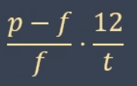

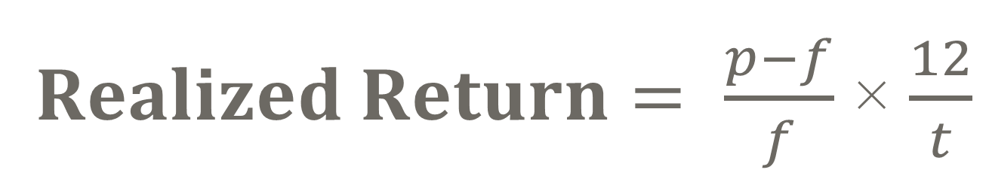
Then by creating certain functions via R and Python we were able to:
Compare between 2018-2019 tables
Count how many NAs each column has
Cleaning Function & Create new columns
For example: the realized return column:
$Realized Return= \frac{p−f}{f}$ × $\frac{12}{t}$
p = total_pymnt_inv (total payment that the investor got)
f = funded_amnt_inv (full amount invested in a loan)
t = term (=36 month)
Notes:
– Compare between 2018-2019 tables הפונקציה מסדרת את הטבלה של 2018 ו-2019 לפי העמודה של id ולאחר מכן השוותה את כל השורות, זאת כדי לזהות מי הן העמודות "המתחלפות" שלא ניתן להשתמש בהן במודל וגם למצוא את העמודות שלא אמורות להיות מתחלפות אבל יש שורות לא תואמות, למשל מצאנו כמה עשרות ערכים כאלו בעמודת הריבית
Count how many Nas each column has – הפונקציה סופרת כמה ערכים חסרים יש בכל עמודה, למעשה עמודות שרוב הערכים שלהן חסרים, יש לפלטר אותן. ומצד שני בקרב העמודות שאנחנו רוצים להשאיר נוכל לדעת היכן אנו צריכים להתמודד עם הטיפול ב- Naד
Cleaning Function & Create new columns – הפונקציה שאחראית על ניקיון הדאטא, הפונקציה מקבלת כ-input את הטבלה עם כל ההלוואות של 2019 והיא מוחקת את כל העמודות שקבענו שיש להוציא אותן ומבצעת ניקיון פנימי בכל אחת מהעמודות שדורשות ניקוי - נדבר על זה בהמשך.
הפונקציה גם יוצרת עמודות חדשות, בין היתר היא יוצרת את ה-realized return.
Count how many NAs each column has

Slide 5
Data Preparation & Cleaning
- 3 main steps -

Slide 6
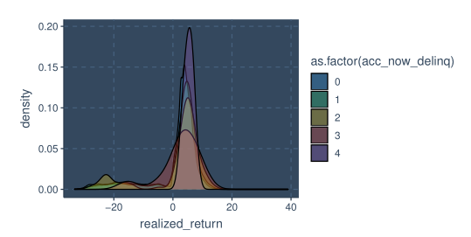


Exploratory Data Analysis
By assigning the “realized return” variable as our target variable we made density plots given different classes
Using functions as Summary + Table in R to explore the features
Exploring and dealing with outliers
NAs
Making correlation table
summary(df$total_bc_limit)
*total_bc_limit = Total bankcard high credit/credit limit
Notes:
1. בדקנו את ההתפלגות של המשתנה שיצרנו realized return בחלוקה לקטגוריות של משתנים קטגוריאליים שונים, למשל, בדקנו איך ההתפלגות של ה-realized return משתנה עבור קטגוירות שונות של המשתנה acc_now_delinq, שזה כמות החשבונות שהם במצב של delinquent עבור מבקש ההלוואה.
2. השתמשנו בפונקציות ב-R כמו Summary ו- Table כדי לראות את המינימום, מקסימום, ממוצע, חציון וכמות Nas של כל feature וכן את הערכים שה-feature יכול לקבל.
למשל, בואו נראה את התוצאות של הפעל summary על משתנה total_bc_limit
3. באמצעות ה-summary, table ושימוש ב-Scatter plots בדקנו גם קיום של outliers.
תראו למשל מה קורה אם מסננים את כל ההלוואות שה- total credit limit שלהם גבוה מ- מיליון (שזו הייתה הלוואה אחת)
4. מבחינת Nas – בדקנו, כמה ערכים חסרים יש בכל עמודה, וכך עמודות עם יותר מדי ערכים חסרים הפפכו למועמדות טובות לפילטור
5. יצרנו טבלת קורלציה כדי לקבל הבנה ראשונית על קשרים בין המשתנים לבין עצמם ובינם לבין משתנה המטרה.
Acc_now_delinq = The number of accounts on which the borrower is now delinquent.

Slide 7
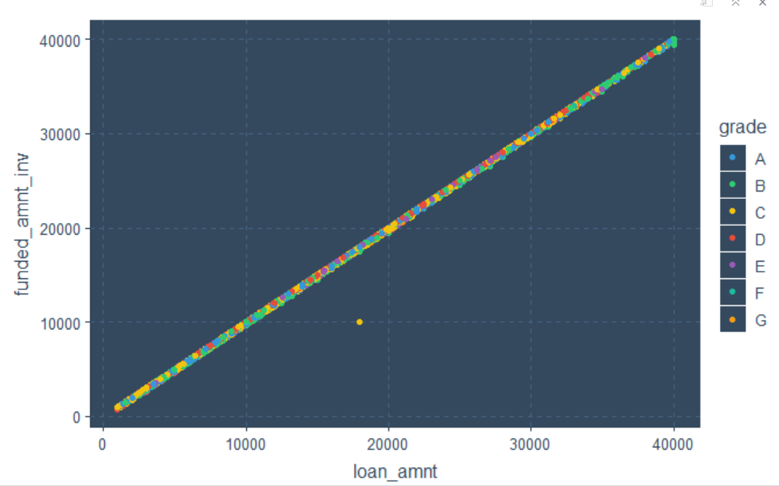
Removing columns
Main reasons for filtering columns:
Inconsistent column (“Varying column”)
Business-wise
Redundant column
Too many missing values
total_amnt_inv VS loan_amnt
Reducing the number of columns from 150 to 59
Notes:
יש מספר סיבות מרכזיות להורדת עמודות:
1. עמודות מתחלפות – כמו שכבר אמרנו – עמודות שהערכים שבתוכן לא זהים בין 2018 ל -2019 אלו עמודות שלא ניתן להשתמש בהן, כי יש יסוד סביר להניח שאם הערך בעמודה התחלף בין 2018 ל-2019 שהערך לא היה זהה ב-2016, והיות וצריך לבנות מודל שיקבל הלוואות של "2016" ,כלומר הלוואות לפני שמשקיעים בהן כסף, צריך להוריד את כל העמודות שביום פרסום ההלוואה הערך בהן לא קיים.
2. Businesswise – עברנו על כל אחת מהעמודות ובחנו האם יש להן משמעות מבחינה עסקית, כך למשל החלטנו שלעמודת url אין משמעות
3. Redundant column – יש עמודות "מיותרות", כלומר יש עוד עמודה זהה לה, למשל: purpose ו-title
כמו כן יש עמודות עם קולרציה גבוהה מאוד, כמו למשל loan_amnt ו- funded_amnt
4. Too many missing values – עמודה שרוב הערכים בה הם ערכים חסרים היא עמודה שרוב הסיכויים שנרצה לסנן אותה.

Slide 8
Altering and Cleaning columns
Types of data cleansing:
Dealing with missing values
Changing column’s type
Altering specific values
Dealing with outliers
Notes:
בשלב הקודם סיננו X עמודות,
בנוגע לכל העמודות שנשארו – בהרבה מהם היינו צריכים לבצע כל מיני סוגים של cleaning:
1. Dealing with missing values – בקרב העמודות שנשארנו היו עמודות עם ערכים חסרים, בחלק מהמקרים בחרנו למחוק את כל השורה, ובמקרים אחרים בחרנו להחליף בערך הממוצע.
2. Changing the columns type – יש עמודות שנקראו בצורה לא נכונה והיינו צריכים לשנות את סוגן, למשל לשנות מ-character ל-date או מ-character ל-float
3. Altering specific values – שינוי של ערכים ספציפיים – מקרים שבהם רצינו להחליף ממש ערכים ספציפיים בתוך עמודות
4. Dealing with outliers – החלטה איך להתמודד עם ערכים קיצוניים
את כל ההחלטות הללו ריכזנו בטבלה שנמצאת כמובן ב-working paper

Slide 9
Conclusion
We started this stage with 150 columns and 434,407 rows
Now we have 59 columns and 269,420 rows
We believe that in the following stage we may retrieve some columns that were filtered and vice versa - filter columns that weren’t in this stage

